Slide 1
哈夫曼树
选自《数据结构》第4章第7节
“哈夫曼树及其应用”

Slide 2
C
ONTENTS
01
哈夫曼树的定义
02
哈夫曼树的构造过程
内容安排
03
哈夫曼算法
04
哈夫曼编码

Slide 3
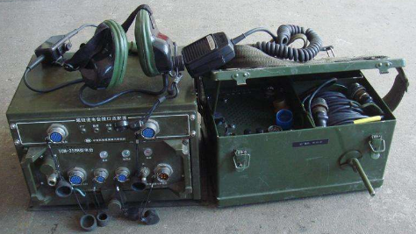


课程导入
你们是科学的千里眼、顺风耳。
你们是革命的鲁班石。

Slide 4


主观题
5分
在远程通讯中，要将待传字符串转换成二进制字符串，怎样编码才能使它们组成的报文在网络中传输得最快？
（A:3，B:8，C:2，D:12，E:15，F:5）
正常使用主观题需2.0以上版本雨课堂
作答

Slide 5
案例分析
等长编码
A B A C C D A
不等长编码
A | 00
B | 01
C | 10
D | 11
A | 0
B | 00
C | 1
D | 01
00010010101100
14
>
9
000011010

Slide 6
案例分析
前缀编码
重码
A B A C C D A
不等长编码
A | 0
B | 00
C | 1
D | 01
0000
AAAA ABA BB
000011010
前缀编码
要设计长度不等的编码，必须使任一字符的编码都不是另一个字符编码的前缀。

Slide 7

案例分析
设计前缀编码
A B A C C D A
0
1
A—1
B—010
C—00
D—011
A
0
1
C
13
1010100000111
0
1
如何构造二叉树，使得总编码长度最短？
B
D

Slide 8
哈夫曼树的定义
1.
路径
由一结点到另一结点间的分支所构成；
A
B
C
路径长度
路径上的分支数目；
结点到根的路径长度与
结点上权的乘积；
D
E
F
E
带权路径长度
2
8
5
10
树的带权路径长度
树中所有叶子结点的带权路径长度之和。

Slide 9
哈夫曼树的定义
1.
带权路径长度最小的二叉树
C
2
A
B
C
D
D
7
5
2
4
4
A
7
A
B
WPL=7*2+5*2+2*2+4*2=36
7
5
B
WPL=7*3+5*3+2*1+4*2 =46
5
WPL=7*1+5*2+2*3+4*3
=35
2
C
D
4

Slide 10
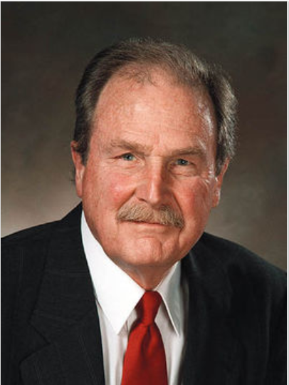
哈夫曼树的构造
2.
A B A C C D A
A
3
B
1
C
2
D
1
把A、B、C、D作为叶子结点，把字符出现的次数作为它们的权值，构造一棵哈夫曼树。
戴维·哈夫曼 1952年
美国

Slide 11
哈夫曼树的构造
哈夫曼算法
2.
（1）n个权值，构造n棵只有根结点的二叉树，构成森林F。
（2）选取根结点权值最小的两棵二叉树，构造一棵新的二叉树。
（3）从森林F中删除这两棵二叉树，并将新建立的二叉树加入到F中。
（4）重复（2）、（3）两步，直到F中只剩下一棵二叉树。
A
3
B
1
C
2
D
1
7
贪心法
4
2

Slide 13

主观题
10分
若叶结点的权值分别为(7，35，5，6，10，12，36，9)请构造一棵哈夫曼树，（约定：左子树权重小于右子树权重），并计算WPL值。
作答

Slide 14
单选题
2分
在由 6 个字符组成的字符集 S 中，各字符出现的频次分别为 3，4，5，6，8，10，为 S 构造的哈夫曼编码的加权平均长度为：
A
2.4
B
2.5
C
2.67
D
2.75
提交

Slide 15
哈夫曼算法
3.
结点总数
2n-1
存储结构
顺序存储结构，大小为2n-1的一维数组
结点结构
weight | parent | lchild | rchild

Slide 16
哈夫曼算法
3.
weight | parent | lchild | rchild
 | 0 | 0 | 0
 | 0 | 0 | 0
 | 0 | 0 | 0
 | 0 | 0 | 0
 | 0 | 0 | 0
 | 0 | 0 | 0
 | 0 | 0 | 0
A
3
B
1
C
2
D
1
1
2
3
4
5
6
7
3
7
7
1
5
2
6
4
1
5
2
6
2
4
2
4
7
3
5
7
1
6

Slide 17
哈夫曼编码
4.
总编码长度就是哈夫曼树的WPL值。
把字符出现的次数作为叶子结点的权值，构造一棵哈夫曼树；
左分支为0，右分支为1；
从根结点到每个叶子结点路径上的0、1序列即为相应字符的编码。
戴维·哈夫曼 1952年
美国

Slide 18
哈夫曼编码
4.
7
A—0
B—100
C—11
D—101
0
1
A B A C C D A
A
3
4
0
1
2
总编码长度=1*3+3*1+2*2+3*1=13
2
C
0
1
WPL=1*3+3*1+2*2+3*1=13
B
1
1
D

Slide 19
单选题
2分
由分别带权为9、2、5、7的四个叶子结点构成一棵哈夫曼树，该树的带权路径长度为：
A
23
B
37
C
44
D
46
提交

Slide 20
单选题
2分
设一段文本中包含字符{a, b, c, d, e}，其出现频率相应为{3, 2, 5, 1, 1}。则经过哈夫曼编码后，文本所占字节数为：
A
40
B
36
C
25
D
12
提交

Slide 21
1
哈夫曼树的定义
总结
2
哈夫曼树的构造过程
3
哈夫曼算法
4
哈夫曼编码

Slide 22
学习资源
知识拓展
1
《哈夫曼树SVM在空气质量等级分类中的应用》,智能计算机与应用，2016.2
空气质量分类
2
《基于粒计算的哈夫曼树SVM多分类模型研究》, 计算机科学，2016.1
分类模型
哈夫曼树的应用，算法与实现https://blog.csdn.net/weixin_42861049/article/details/81429067
算法实现
3
4
中国大学MOOC，浙江大学，陈越，《数据结构》，5.2哈夫曼树与哈夫曼编码
MOOC资源

Slide 23
Thank You
谢谢您！

